Slide 1

Las bases de datos
Fran Sánchez, Kike Rueda y Fran Ramírez

Slide 2
Sistemas de almacenamiento
Un sistema de almacenamiento es un lugar virtual centralizado que almacena información que se puede consultar, modificar y usar. Los datos hacia un almacenamiento de datos desde sistemas transaccionales, bases de datos relacionales y más orígenes, usualmente a un ritmo regular. Los usuarios del tipo que sean tienen acceso a estos datos mediante herramientas como SQL y otras aplicaciones de análisis.
El almacenamiento de datos suele tener varias bases de datos y dentro de cada base de datos, los datos se organizan en tablas y en columnas. Dentro de cada columna se puede presentar una descripción de los datos, como un número entero, un campo de datos o una cadena. Para la seguridad de los datos almacenados se puede asignar ciertos privilegios a distintos usuarios y solo podrán consultar, modificar o usar algunos datos.

Slide 3
¿Qué son las bases de datos?
Una base de datos es una colección organizada de información, que normalmente se almacena de forma electrónica en un sistema informático. Una base de datos se denomina al conjunto de los datos y el DBMS(sistema de gestión de bases de datos), junto a las aplicaciones asociadas a ellos.
Una base de datos no solo se encarga de almacenar datos, sino también de conectarlos entre sí en una unidad lógica. Aunque las bases de datos pueden contener muchos tipos de datos algunos de ellos se encuentran mutuamente protegidos por las leyes de varios países. Por ejemplo en España se encarga de los datos personales la Ley Orgánica de Protección de Datos de Carácter Personal(LOPD)

Slide 4
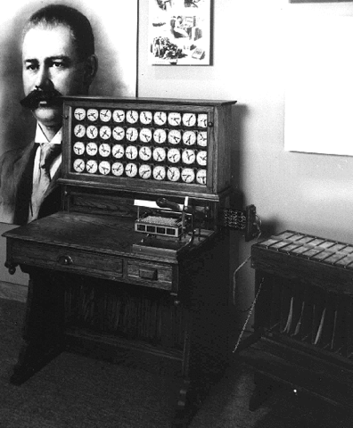
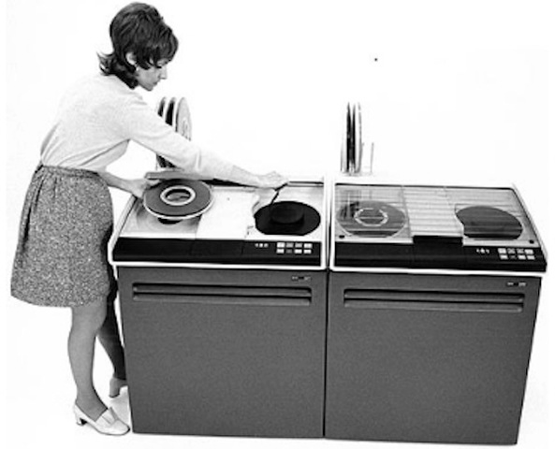
Evolución de las bases de datos
El principio de las bases de datos tiene lugar en la antigüedad cuando se instauró un sistema manual para registrar y organizar la información necesaria de la época. Herman Hollerith en el año 1884 ideó el primer tabulador electromagnético que funcionaba con tarjetas perforadas lo que ayudó a recopilar toda la información.
En la década de los 50, la llegada de las cintas magnéticas facilitó el registro y el almacenamiento de la información, en 1956 apareció el primer disco duro por la multinacional IBM que a diferencia de las cintas magnéticas ofrecía acceso aleatorio lo que permitía llegar a un dato en específico con más rapidez.

Slide 5
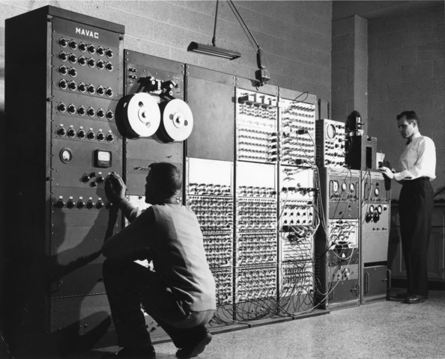


Evolución de las bases de datos
Años 60
La industria informática seguía avanzando durante los 60`s y gracias a eso se contaba con una base de datos computarizada que coincidió con la aparición de los primeros ordenadores personales.
En esta misma época se iniciaron las primeras generaciones de bases de datos de red y las bases de datos jerárquicas, ya que era posible guardar estructuras de datos en listas y árboles.
Años 70
Edgar Frank Codd ideó la base de datos relacional en los 70's. Este científico informático marcó la evolución de las bases de datos debido al desarrollo de teorías relacionadas con el modelado de datos.
Larry Ellison diseñó, gracias a los descubrimientos de Edgar Frank Codd, un sistema de gestión de datos conocido como Oracle
En 1974 apareció SQL, un tipo de lenguaje de programación, lo que facilitó la estructuración y recuperación de información de bases de datos relacionales ya que permite concretar varios tipos de procesamientos de transacciones.

Slide 6


Evolución de las bases de datos
Años 80 y 90
SQL comenzó a ser el estándar, ya que las bases de datos relacionales con su sistema de tablas pudieron competir con las bases jerárquicas y de red
En la década de los 90's Microsoft Office lanza su sistema de gestión de bases de datos llamado Microsoft Access, ideado para reunir datos e información desde otras plataformas, como Excel.
El lanzamiento de la red informática mundial conocida como World Wide Web (WWW), ha facilitado consultar diferentes bases de datos.

Slide 7


Evolución de bases de datos
Siglo XXI
Los más conocidos en el mercado de base de datos siguen siendo IBM, Oracle y Microsoft. Aún así, la informática y el comercio electrónico siguen evolucionando para poder competir con las bases de datos más utilizadas y conocidas.
Las bases de datos se han convertido en una herramienta muy útil y se adapta a cualquier sistema operativo. También los sistemas administradores de bases de datos son importantes para dar efectividad a una base de datos, ya que ofrecen accesos inmediatos y son útiles para almacenar, modificar y administrar los datos.
La creación de equipos y sistemas cada vez más sofisticados y seguros sirvieron para que hoy en día podamos tener acceso a las mejores bases de datos, entre otras muchas cosas.

Slide 8
Tipos de Bases de Datos
Según su flexibilidad de modificación Según su forma de organización
Bases de datos dinámicas Base de datos de red
Bases de datos estáticas Base de datos jerárquica
Base de datos relacionales
Base de datos deductivas
Base de datos multidimensionales

Slide 9

Basos de datos dinámicas
Base de datos estática
Son aquellas donde los datos pueden actualizarse y modificarse en tiempo real
Un videoclub que ha de saber en todo momento qué películas están disponibles o alquiladas.
Una clínica veterinaria que guarda información sobre los animales
Aquellas donde no se pueden modificar los datos.
Las bases de datos del INE (Instituto Nacional de Estadística)
Bases de datos que recogen el censo de una población a lo largo de los años.

Slide 10
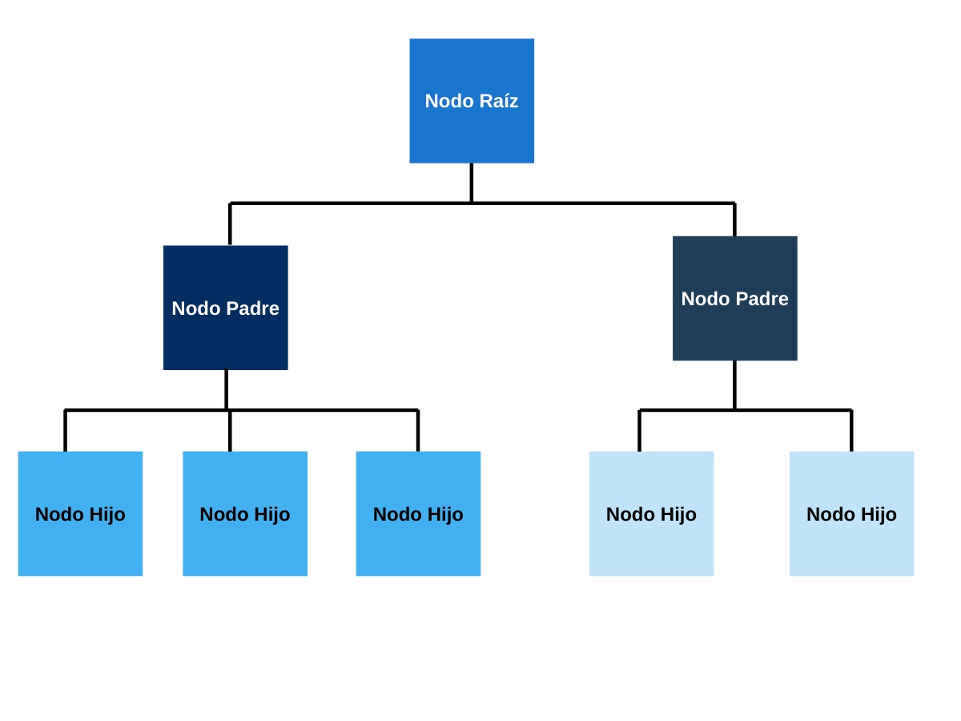
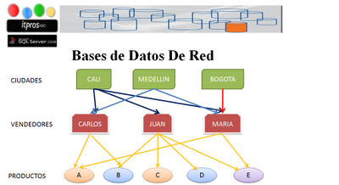
Y según su forma de organización…
Base de datos Jerárquica
Base de datos de red
Las bases de datos jerárquicas son aquellas organizadas en forma de un árbol al revés. Almacenan la información en forma de registros dentro de una estructura jerárquica.
Cada registro de este "árbol" es llamado nodo. Nodos son registros que contienen alguna información de interés y a partir del nodo raíz son enlazados los otros nodos descendientes: padres e hijos. Cada nodo padre puede tener varios nodos hijos, pero cada nodo hijo solo puede tener un solo nodo padre.
Las principales características de la base de datos jerárquica son:
Diferentes usuarios pueden acceder y compartir información.
Los datos son independientes.
Es una estructura rígida por lo que es difícil modificarla.
Esta base de datos es una variación de la anterior. La diferencia está en que en la base de datos jerárquica un nodo hijo no puede tener varios padres y aquí sí.
Las características de estas bases de datos son semejantes a las de las bases de datos jerárquicas, aunque estas son mucho más potentes y complejas.

Slide 11
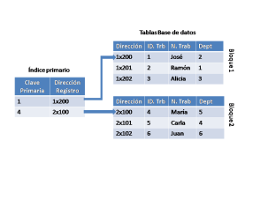
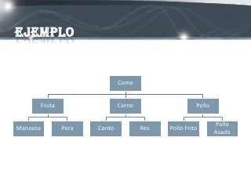
Bases de datos relacionales
Base de datos deductiva
Las bases de datos relacionales son las más usadas actualmente para administrar datos de forma dinámica. Permite crear todo tipo de datos y relacionarlos entre sí.
Los datos son almacenados en registros que son organizados en tablas, de esta forma pueden asociarse los elementos entre sí muy fácilmente, además se pueden cruzar sin ninguna dificultad.
Sus principales características son:
Pueden ser utilizadas por cualquier persona.
Son de fácil gestión.
Se pueden acceder a los datos con rapidez.
Conocidas también como bases de datos lógicas.
Permiten almacenar los datos y consultarlos a través de búsquedas que utilizan reglas y normas previamente almacenadas.
Sus principales características son:
Permite expresar consultas por medio de reglas lógicas.
Soporta conjuntos de datos complejos.
Se puede inferir información a través de los datos almacenados.

Slide 12
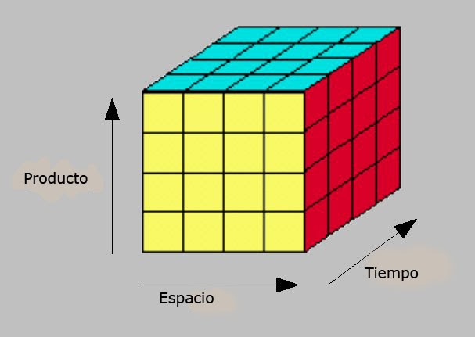
Base de datos multidimensionales
Estas bases de datos utilizan conceptualmente la idea de un cubo de datos. Donde las informaciones se almacenan en la intersección de tres o más atributos. Esta concepción puede ser algo compleja pero su uso es bastante simple.
Algunas de sus principales características son:
No emplean ninguna jerarquía.
Facilita tanto la búsqueda como la modificación posterior.
Utiliza un espacio menor de almacenamiento.

Slide 13
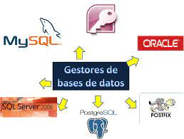
Sistemas gestores de bases de datos más conocidos
Existen los siguientes modelos de bases de datos:
Relacional: Microsoft Access (relacional), Microsoft SQL Server (relacional)
Jerárquica: IMS de IBM (jerárquico)
De red
Orientada a objetos: InterSystems Caché (combina relacional y orientado a objetos), InterSystems IRIS (combina relacional y orientado a objetos)
Orientada a documentos: MongoDB (orientado a documentos), OrientDB (orientado a documentos)
El más común y popular es el modelo de base de datos relacional, en el que los datos se estructuran en filas de tabla. La ventaja de este modelo radica en la posibilidad de crear diferentes relaciones entre las filas y presentarlas en columnas.
El procedimiento es diferente al del modelo de base de datos jerárquico, donde los diferentes datos se organizan en relaciones padre-hijo, en una estructura similar a la de un árbol.
Otros enfoques para organizar los datos son el modelo de base de datos de red, donde los datos, como el nombre indica, se estructuran en forma de red, o el modelo de bases de datos orientada a objetos.

Slide 14
FIN

